Slide 1
Introducción a las Arquitecturas Transformer

Slide 2
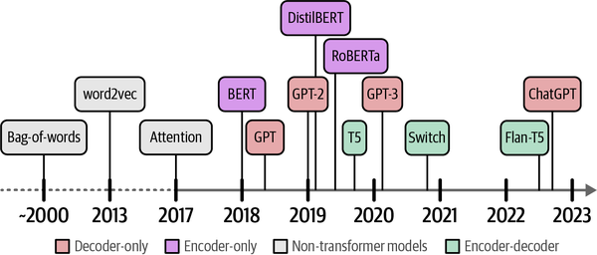

Slide 3
Entendiendo el PLN y los LLM
Previamente nos enfocamos en el Procesamiento del Lenguaje Natural (PLN), en esta etapa vamos a hacer hincapié en los Grandes Modelos de Lenguaje (LLM), que representan el último avance en el campo.
¿Cuál es la diferencia?
El PLN (Procesamiento del Lenguaje Natural) es el campo más amplio centrado en permitir que las computadoras entiendan, interpreten y generen el lenguaje humano. El PLN abarca muchas técnicas y tareas como el análisis de sentimiento, el reconocimiento de entidades nombradas y la traducción automática.
Los LLM (Grandes Modelos de Lenguaje) son un potente subconjunto de los modelos de PLN, caracterizados por su tamaño masivo, sus amplios datos de entrenamiento y su capacidad para realizar una vasta gama de tareas de lenguaje con una mínima capacitación específica. Modelos como las series Llama, GPT o Claude son ejemplos de LLM que revolucionaron lo que es posible en el PLN.

Slide 4
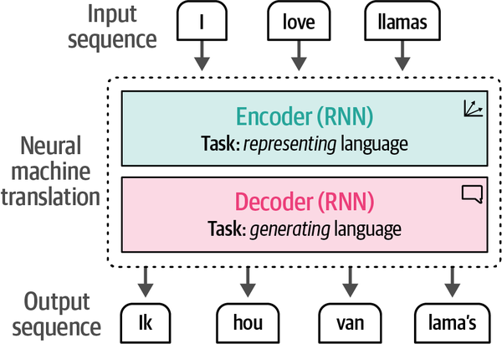

Slide 5
Arquitectura General del Transformer
El modelo Transformer se compone principalmente de dos bloques:
Encoder (Codificador): Recibe una entrada y construye una representación de la misma, extrayendo sus características. Está optimizado para comprender la entrada.
Decoder (Decodificador): Utiliza la representación del encoder junto con otras entradas para generar una secuencia objetivo. Está optimizado para generar salidas.
Cada una de estas partes puede usarse de forma independiente, según la tarea:
Modelos solo-encoder: Ideales para tareas que requieren comprender la entrada, como la clasificación de oraciones o el reconocimiento de entidades nombradas. (Ejemplo: BERT)
Modelos solo-decoder: Ideales para tareas generativas, como la generación de texto. (Ejemplo: GPT)
Modelos encoder-decoder (o secuencia-a-secuencia): Ideales para tareas generativas que requieren una entrada, como la traducción o el resumen de texto. (Ejemplo: T5)

Slide 6
Componentes Fundamentales de un Transformer
Para entender cómo funcionan los modelos Transformer, es crucial desglosar sus partes esenciales. La magia de los Transformers radica en la combinación ingeniosa de tres componentes principales:
Word Embedding (Incrustaciones de Palabras)
Positional Encoding (Codificación Posicional)
Attention (Mecanismo de Atención)

Slide 7
1. Word Embedding (Incrustaciones de Palabras)
Antes de que un Transformer pueda procesar cualquier texto, necesita una manera de "entender" las palabras. Las computadoras no pueden trabajar directamente con texto; necesitan números. Aquí es donde entran los Word Embeddings.
¿Qué son? Son representaciones numéricas (vectores) de palabras donde las palabras con significados similares tienen vectores similares (es decir, están "cerca" en el espacio vectorial).
¿Por qué son importantes? Permiten que el modelo capture el significado semántico y las relaciones contextuales entre las palabras. Por ejemplo, el embedding de "rey" estará más cerca del de "reina" que del de "mesa".
¿Cómo se obtienen? Se aprenden durante el pre-entrenamiento del modelo o se utilizan embeddings pre-entrenados (como word2vec, GLoVe o fastText), que ya han aprendido estas relaciones de grandes corpus de texto.

Slide 8
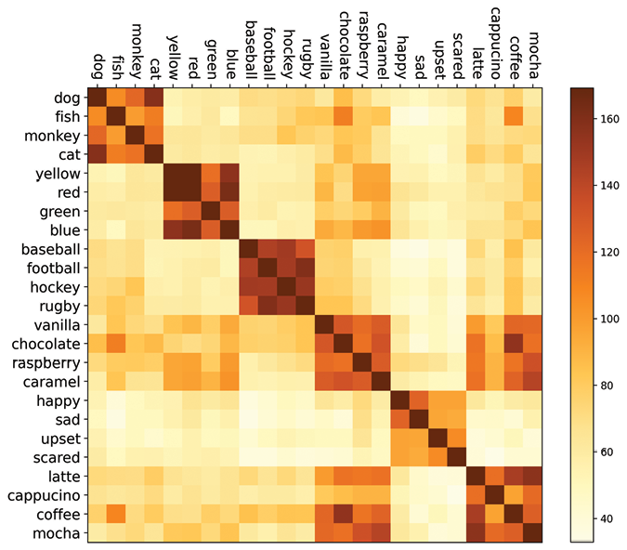
Comparando pares de palabras mediante la similitud de sus embeddings

Slide 9
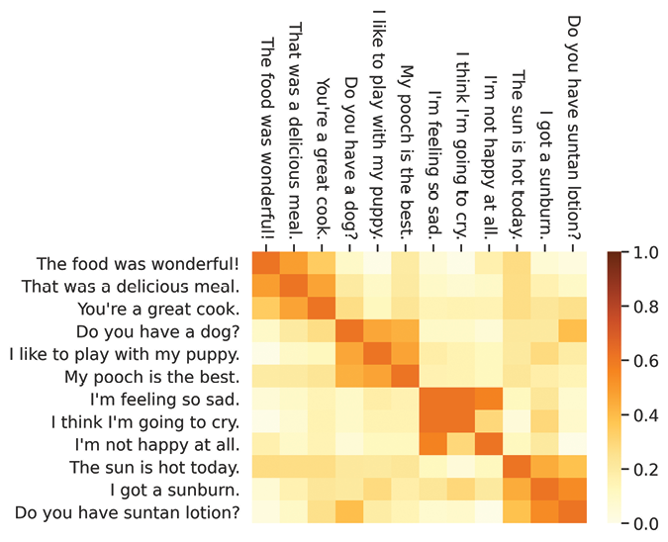
Comparando embeddings de oraciones. Cuanto mayor sea la puntuación, más se considera que las oraciones se parecen entre sí.

Slide 10
2. Positional Encoding (Codificación Posicional)
A diferencia de las arquitecturas recurrentes (RNNs) que procesan las palabras una por una en secuencia, los Transformers procesan todas las palabras de una oración en paralelo. Si no se les diera información sobre el orden de las palabras, perderían el contexto.
¿Qué es? Es una forma de inyectar información sobre la posición de cada palabra en la secuencia de entrada. Se añade un vector de posición (un Positional Encoding) al vector de embedding de cada palabra.
¿Por qué es importante? Permite que el modelo sepa el orden relativo de las palabras en la oración, lo cual es vital para entender la gramática y el significado. Sin esto, la frase "el perro muerde al hombre" sería indistinguible de "el hombre muerde al perro".
¿Cómo funciona? Los vectores de codificación posicional son patrones numéricos que varían según la posición. No son aprendidos, sino que se generan mediante funciones matemáticas (seno y coseno) para que el modelo pueda inferir fácilmente las posiciones relativas.

Slide 11
3. Attention (Mecanismo de Atención)
Este es el corazón de la arquitectura Transformer y el componente que le da nombre al famoso artículo "Attention Is All You Need". Permite que el modelo "preste atención" a diferentes partes de la secuencia de entrada al procesar una palabra específica.
¿Qué es? Es un mecanismo que permite al modelo ponderar la importancia de cada palabra de la entrada (o de las palabras ya generadas) en relación con la palabra actual que se está procesando.
¿Por qué es importante? Cuando el modelo procesa una palabra, no todas las demás palabras de la oración son igualmente relevantes para entenderla o para predecir la siguiente. La atención permite al modelo enfocarse en las partes más significativas del contexto.
Ejemplo: En la frase "La orilla del río estaba llena de vida", al procesar "río", el mecanismo de atención podría enfocarse más fuertemente en "orilla" para entender el significado completo de la frase.
Tipos de Atención en Transformers:
Self-Attention (Auto-Atención): Permite que cada palabra en la secuencia de entrada interactúe con todas las demás palabras de la misma secuencia, permitiendo al modelo capturar dependencias de largo alcance.
Cross-Attention (Atención Cruzada): Se utiliza en el Decodificador para que pueda "prestar atención" a la salida del Codificador, lo cual es crucial en tareas como la traducción (donde la salida en el idioma objetivo depende de toda la entrada en el idioma fuente).

Slide 12
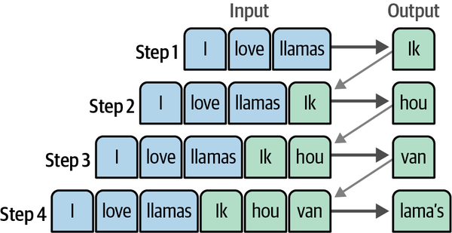

Slide 13
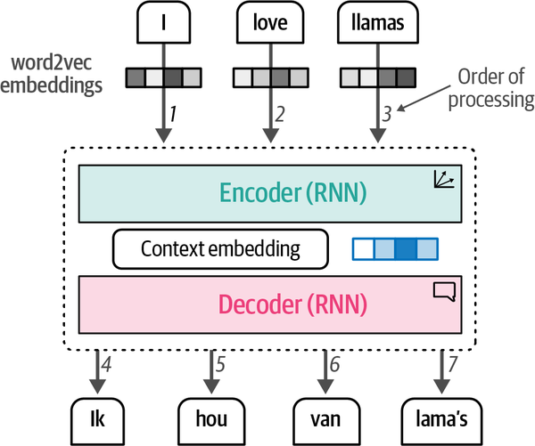

Slide 14
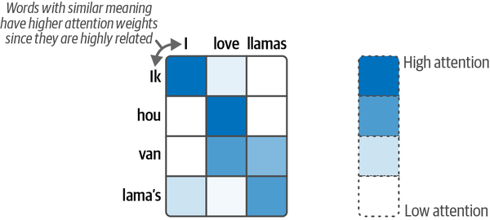

Slide 15
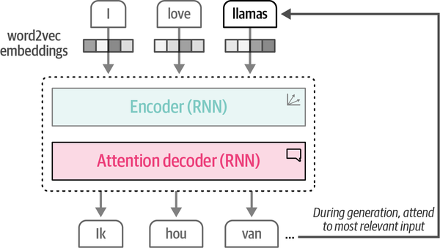

Slide 16
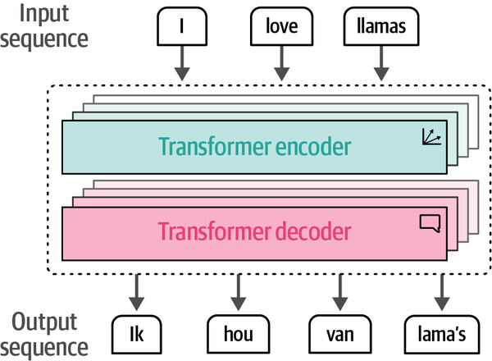

Slide 17
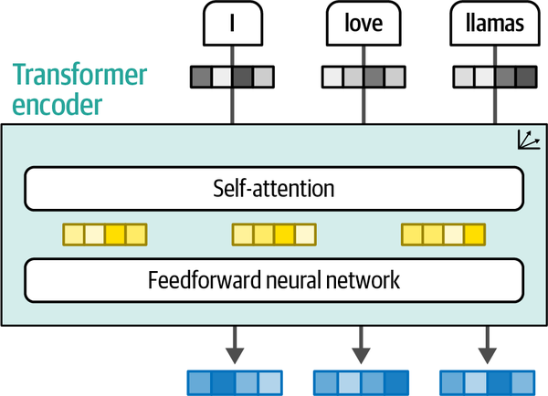

Slide 18
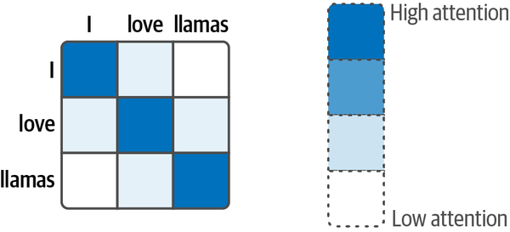

Slide 19
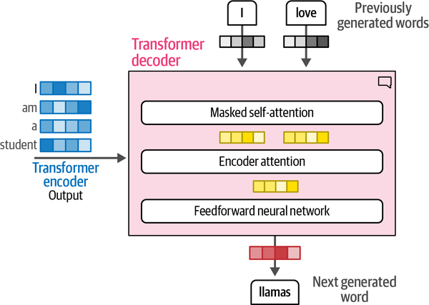

Slide 20
Capas de Atención
Una característica clave de los modelos Transformer son sus capas de atención. De hecho, el título del artículo original es "Attention Is All You Need" (¡La Atención es Todo lo que Necesitas!).
En esencia, una capa de atención le dice al modelo que preste especial atención a ciertas palabras en la oración de entrada (e ignore más o menos a otras) al procesar la representación de cada palabra.
Por ejemplo, al traducir "You like this course" al francés, para traducir "like", el modelo necesita prestar atención a "You" para la conjugación correcta. Para "this", necesita atender a "course" para determinar el género. El contexto es crucial, y la atención permite al modelo "enfocarse" en las partes relevantes de la entrada.

Slide 21
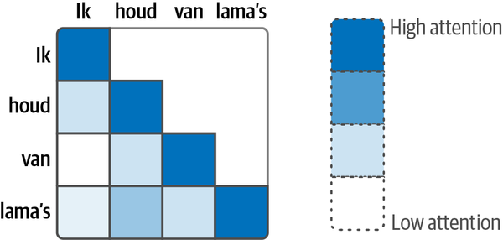

Slide 22
Un poco de historia de los Transformers
La arquitectura Transformer fue introducida en junio de 2017 en el artículo "Attention Is All You Need", centrándose originalmente en tareas de traducción. A partir de ahí, surgieron varios modelos influyentes:
Junio de 2018: GPT (Generative Pre-trained Transformer), el primer modelo Transformer pre-entrenado, utilizado para tareas de PLN.
Octubre de 2018: BERT (Bidirectional Encoder Representations from Transformers), otro modelo pre-entrenado diseñado para entender mejor el contexto en las oraciones.
Febrero de 2019: GPT-2, una versión mejorada y más grande de GPT.
Octubre de 2019: T5, una implementación multi-tarea de la arquitectura Transformer secuencia-a-secuencia.
Mayo de 2020: GPT-3, una versión aún más grande de GPT-2, capaz de realizar diversas tareas sin necesidad de un ajuste fino (aprendizaje "zero-shot").
Enero de 2022: InstructGPT, una versión de GPT-3 entrenada para seguir mejor las instrucciones.
Enero de 2023: Llama, un modelo de lenguaje grande capaz de generar texto en varios idiomas.
Marzo de 2023: Mistral, un modelo de 7 mil millones de parámetros que supera a Llama 2 13B en todos los benchmarks evaluados.
Mayo de 2024: Gemma 2, una familia de modelos ligeros y de última generación (de 2B a 27B de parámetros).
Noviembre de 2024: SmolLM2, un modelo de lenguaje pequeño (de 135 millones a 1.7 mil millones de parámetros) que logra un rendimiento impresionante a pesar de su tamaño compacto.

Slide 23
Estos modelos se pueden agrupar en tres categorías principales:
Modelos tipo GPT (también llamados auto-regresivos Transformer).
Modelos tipo BERT (también llamados auto-encoders Transformer).
Modelos tipo T5 (también llamados secuencia-a-secuencia Transformer).

Slide 24
Los Transformers son modelos de lenguaje
Todos estos modelos Transformer se han entrenado como modelos de lenguaje. Esto significa que han sido entrenados con grandes cantidades de texto sin etiquetar, de una manera auto-supervisada. En el aprendizaje auto-supervisado, el modelo genera automáticamente sus propios objetivos de aprendizaje a partir de los datos de entrada, eliminando la necesidad de etiquetado manual por parte de humanos.
Este tipo de entrenamiento permite que el modelo desarrolle una comprensión estadística del lenguaje. Algunos ejemplos de tareas de modelos de lenguaje son:
Modelado de lenguaje causal: Predecir la siguiente palabra en una oración basándose en las palabras anteriores. La salida solo depende de las entradas pasadas y presentes.
Modelado de lenguaje enmascarado: Predecir una palabra "enmascarada" o faltante en una oración.

Slide 25
Transfer Learning (Aprendizaje por Transferencia)
Una estrategia común para lograr un mejor rendimiento en los Transformers es aumentar su tamaño (más parámetros) y la cantidad de datos con los que se pre-entrenan. Sin embargo, entrenar modelos tan grandes es extremadamente costoso en tiempo y recursos computacionales, y tiene un impacto ambiental significativo.
Imaginen si cada equipo de investigación, organización estudiantil o empresa entrenara un modelo desde cero cada vez que lo necesitara. ¡Esto generaría costos globales innecesarios!
Por eso, compartir modelos de lenguaje es fundamental. Al compartir los pesos entrenados y construir sobre ellos, se reduce el costo computacional general y la huella de carbono de la comunidad.
Esto nos lleva al concepto de Transfer Learning (Aprendizaje por Transferencia)

Slide 26
Tarea | Arquitectura Sugerida | Ejemplos
Clasificación de texto (sentimiento, tema) | Encoder | BERT, RoBERTa
Generación de texto (escritura creativa) | Decoder | GPT, LLaMA
Traducción | Encoder-Decoder | T5, BART
Resumen | Encoder-Decoder | BART, T5
Reconocimiento de entidades nombradas | Encoder | BERT, RoBERTa
Preguntas y respuestas (extractivas) | Encoder | BERT, RoBERTa
Preguntas y respuestas (generativas) | Encoder-Decoder o Decoder | T5, GPT
IA Conversacional | Decoder | GPT, LLaMA

